Slide 1
Projet CRM lite sous le framework Symfony
Colorfull CRM
Présenté par ROESS Thomas
DIPSW 2021-2022
CCI Campus de Strasbourg
Notes:
Bonjour et bienvenu à ma présentation, je suis Thomas Roess et je vais vous présenter mon projet, Colorfull CRM

Slide 2
Résumé du contenu
Le projet
Methodologies de projet
MCD (fonctionnalités de bases)
Fonctionnalités supplémentaires
Démo en ligne
Problèmes rencontrés
Conclusion
Notes:
Je vais commencer par parler du projet et de sa contextualisation,
les méthodologies et outils utilisée,
Le mcd et les fonctionnalités de bases
Les fonctionnalités supplémentaires que j’ai apporté au projet
Je passerais ensuite à la démo
Je parlerais ensuite des problèmes que j’ai rencontré durant le projet
et finirait avec une conclusion

Slide 3
Le projet
CRM lite
Symfony 5.4 + php 7.4
JS + fetch
Bootstrap + minty
Fullcalendar
Notes:
ColorfullCRM est donc un CRM lite dévelopé sous le framework symfony version 5.4 et en php 7.4
J’ai également utilisé du JS pour plusieurs fonctionnalités et l’api fetch pour rendre certaines pages plus fluides.
Je me suis aidé de bootstrap et d’un thème que j’ai légèrement modifié pour le faire convenir à mes besoins.
Je me suis aidé de plusieurs package pour le projet, et surtout Fullcalendar qui offre beaucoup d’options préfabriqués pour la gestions des calendriers

Slide 4
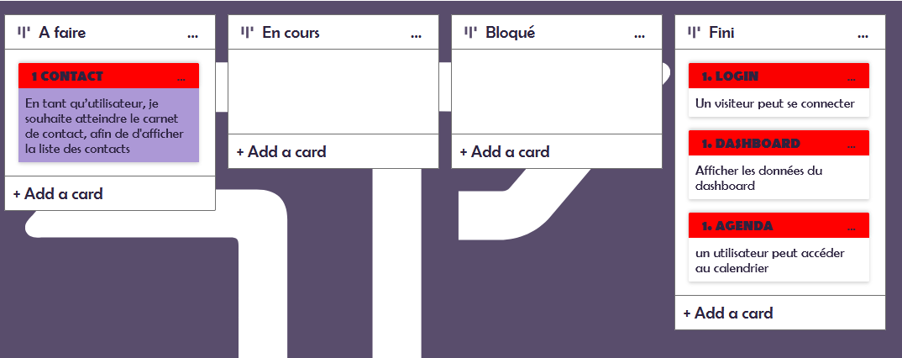
Methodologies de projet
Looping + StarUML
GitHub
Tplanner
Trello
Notes:
Pour les méthodologies et outils
J’ai utilisé Looping et Star UML pour toute la gestion du Merise et UML
Tout au long du développement du projet j’ai utilisé GIT et github pour versionner mon projet et garder des traces de son évolution, puis je l’ai utilisé pour m’aider à déployer le site.
J’avais commencé à utiliser mon Kanban, Tplanner, qui est un de mes projets personnels pour l’utiliser en cas réel et voir quels sont les éléments à améliorer ou modifier, mais la demande d’un Gantt m’a fait changer d’outil pour un gain de temps.
J’ai donc utilisé Trello avec l’addon Elegantt pour organiser mon travails et mieux me focus sur quelles taches accomplir et dans quel ordre.

Slide 5
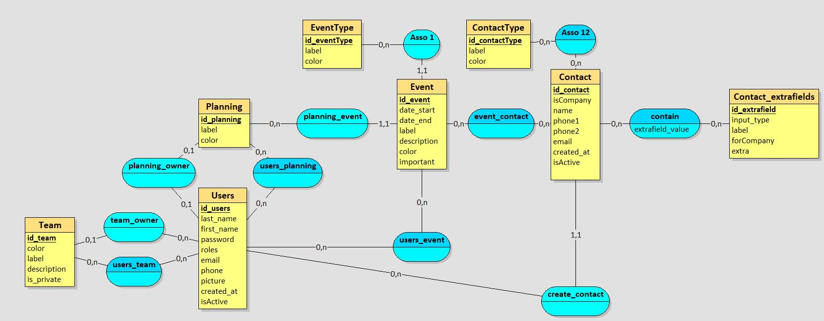
MCD
Le calendrier
Le carnet de contacts
Les collaborateurs

Slide 6
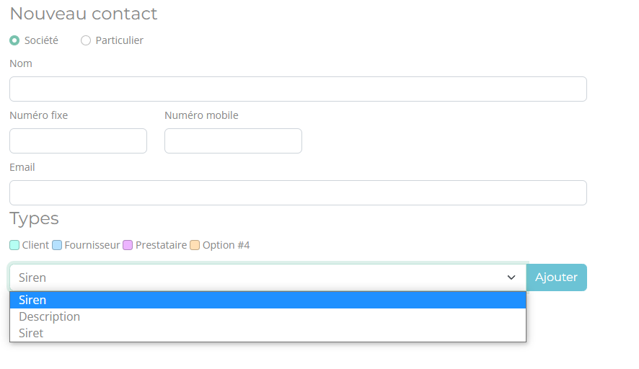
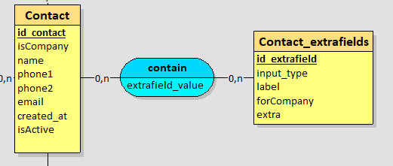
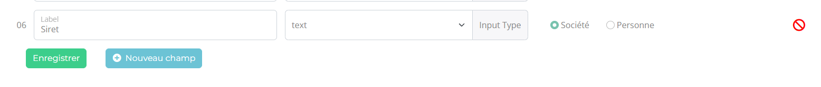
Fonctionnalités ajoutées
Les extrafields
Notes:
Je vais ensuite vous parler des fonctionnalités que j’ai ajouté.
La 1ère fonctionnalité que j’ai ajouté au projet sont les extrafields, les champs supplémentaires pour les contacts. Un administrateur peux rajouter des champs personnalisés qui pourront s’afficher lors de la création d’un contact. Le choix des extrafields changeront en fonction de si le contact sera une entreprise ou une personne seule.
Cette fonctionnalité est encore voué à bien s’améliorer dans le future en rajoutant de nouvelles possibilités comme l’ajout et la suppression de nouveaux champs lors de l’édition d’un contact, et une gestion de l’ordre des champs.

Slide 7
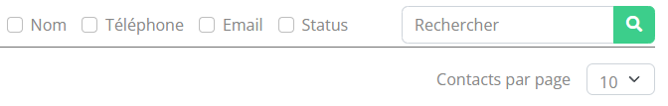
Fonctionnalités ajoutées
Les filtres et la recherche
Liste de contacts
Sera à ajouter sur toute les listes
Optimisation à apporter
Notes:
La 2ème fonctionnalité est un système de filtres et d’un champ de recherche.
Elle est présente uniquement dans la liste des contacts actuellement.
Elle est codée en JS en utilisant fetch, elle permet de lancer des recherches et de filtrer en fonctions de différents paramètres que l’ont verra plus en détails durant la démo.
Grace au fetch et au js cette recherche se fait sans relancer la page et garde donc les paramètres lorsque l’on veux affiner la recherche.
A l’avenir j’aimerais l’ajouter à toutes les listes d’utilisateurs / contacts/ évenements.
Il faut aussi que j’optimise cette recherche pour l’adapter à de plus gros volumes.

Slide 8
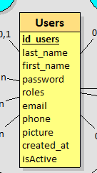
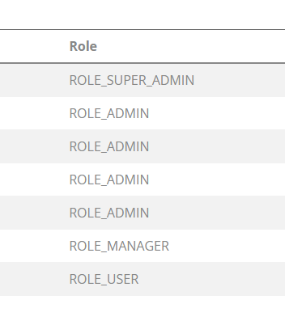
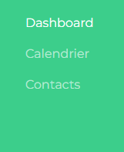
Fonctionnalités ajoutées
Les niveaux d’accès
Notes:
La fonctionnalité suivante est importante pour la sécurité, c’est la gestions des niveaux d’accès.
Cette gestion se base sur les roles des utilisateurs. Ils auront des accès retreins à certaines partie du sites et ne pourront pas modifier les mêmes propriétés .
Comme par exemple lors de l’édition d’un utilisateur, le manager ne pourra pas donner de roles supérieur à son rang, alors qu’un super admin pourra faire comme bon lui semble.

Slide 9

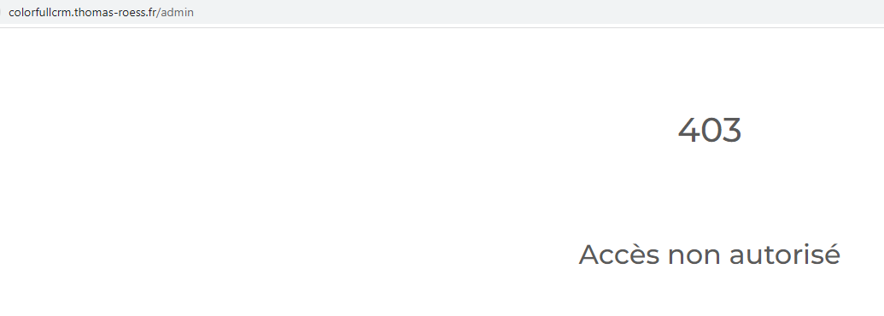
Fonctionnalités ajoutées
Le panel admin
Notes:
La fonctionnalité suivante est le panel admin que l’on verra plus en détails durant la présentation.
Un administrateur peux avoir accès à pas mal de menu de configurations , comme le menu d’édition des extrafields, l’ajout d’un nouvel utilisateur, l’edition des autres utilisateurs, etc …
Quelqu’un qui n’a pas au moins le role admin se verra bien sur l’accès refusé.

Slide 10
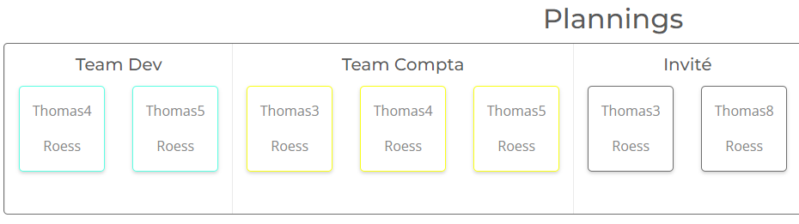
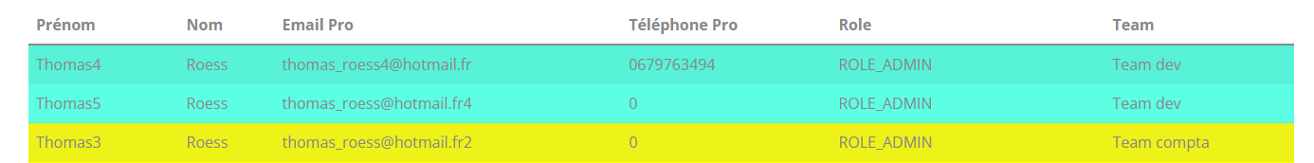
Fonctionnalités ajoutées
Le système d’équipe
Notes:
La dernière fonctionnalité est le système d’équipe. Il permet aux managers et aux membres d’accéder plus facilement aux collaborateurs et voir leurs plannings.

Slide 11
Démo en ligne

Slide 12
Problèmes rencontrées
Le manque de temps
Le manque de reflexion
L’utilisation de certains outils internes de symfony lors de l’ajout ou de modifications des fonctionnalités générées
Notes:
Je vais maintenant aborder les problèmes rencontrés, surtout le gros problème qui à engendré la plus part des autres :
Le manque de temps !
Cette deadline si courte à été très frustrantes car je comptais ajouter encore pas mal de fonctionnalités et finir a 100% tout ce que j’avais prévu dans mon projet.
Ce manque de temps à engendré un manque de reflexion sur certaines parties, comme les extrafields qui aurait pu être bien pensé dès le début du projet.
Les outils internes de symfony sont parfois très obtus et demande pas mal de recherches pour les adapter a des situations pas forcement prévu, comme par exemple la validation du captcha et redirection dans un environnement non prévu pour la rediredction.

Slide 13
Conclusion
Notes:
En conclusion, j’ai bien apprécié ce projet et j’ai pu essayer de me challenger avec de nouvelles fonctionnalités. Mais j’ai été même temps très frustré de ne pas pouvoir tout faire, moi qui aime bien quand tout est bien carré.
J’espère que vous aurez apprécié ma présentation.

